Slide 1
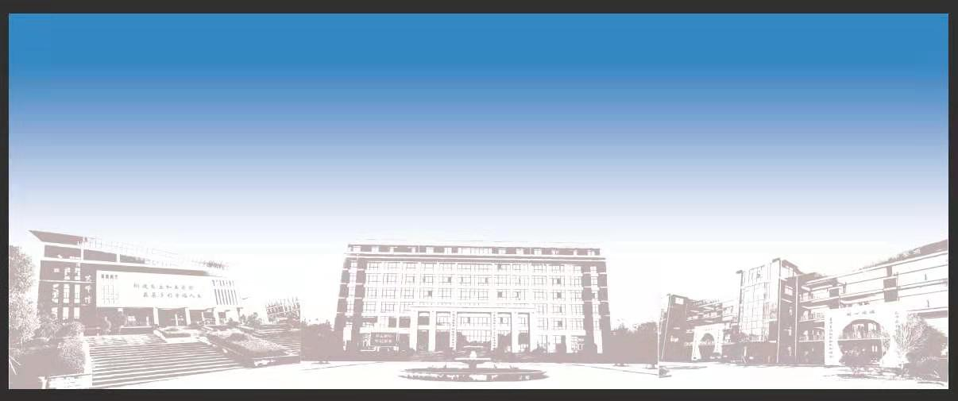
以工匠精神雕琢时代品质
清流一中 林丽琴

Slide 2

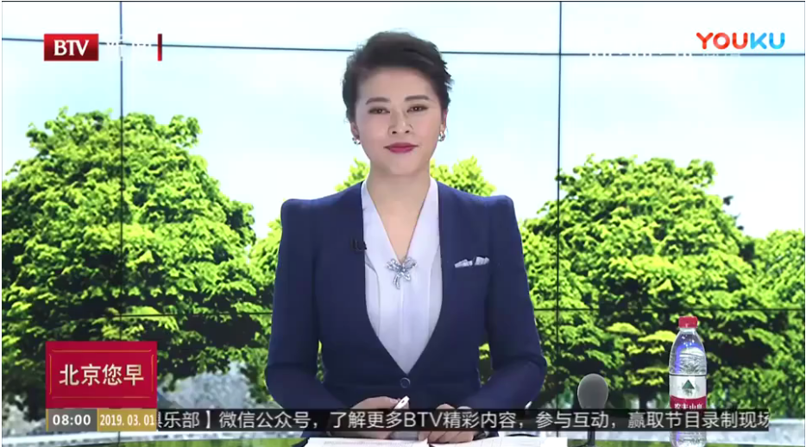
观看视频 畅谈感想

Slide 3
以工匠精神雕琢时代品质

Slide 4
学习目标与任务
1、了解时评的题材特点，理清文章脉络结构。学习文中多种论证方法的使用，学习文中整散结合的语言特色。
2、借鉴本课的论证思路、方法和语言特色为写作时评做准备。

Slide 5
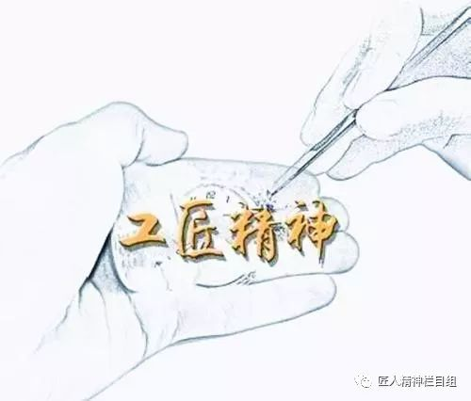
知背景
2016年3月5日，李克强总理在《政府工作报告》中说，鼓励企业开展个性化定制、柔性化生产，培育精益求精的“工匠精神”。“工匠精神^{①}”一词迅速流行开来，成为制造行业的热词。随后，不仅制造行业，各行各业都提倡“工匠精神”。于是，使用范围扩展，任何行业、任何人“精益求精，力求完美”的精神，都可称为“工匠精神”。本文就是2016年4月30日发表在《人民日报》的一篇评论。

Slide 6
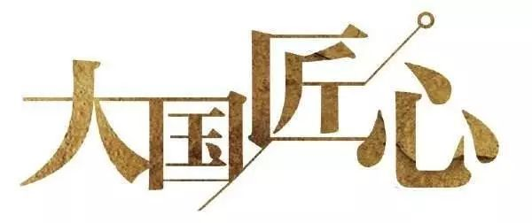
新闻评论
新闻评论，是媒体编辑部或作者对新近发生的有价值的新闻事件和有普遍意义的紧迫问题，运用分析和综合的方法，就事论理，就实论虚，有着鲜明针对性和指导性的一种新闻文体，是现代新闻传播工具经常采用的社论、评论、评论员文章、短评、编者按、专栏评论和评述等的总称，属于论说文的范畴。简而言之，新闻评论是就有价值的新闻事实和社会现象发表意见以指导实践的一种文体。
明文体

Slide 7

时评
时评就是对当前发生的新闻及其新闻中的事实或者新闻中表现出的乃至隐藏的问题，发表作者自己的见解，或者归纳、整理出新的结论或者观点。是新闻评论的一种。简单地说，就是评说一件事情、一个问题或者是针对几件事情、几个问题进行评说。以议论时事为主。
特点：1、时效性。它兼有新闻和评论的双重特点。
2、针对性。它是对新近发生的新闻的评述。
3、准确性。命题要明确，选取要准确，分寸把握要适度。
4、说理性。多用摆事实、对比、讲道理等论证手法。
5、思想性。作者要站在较高的位置去认识和解决局部的问题。

Slide 8
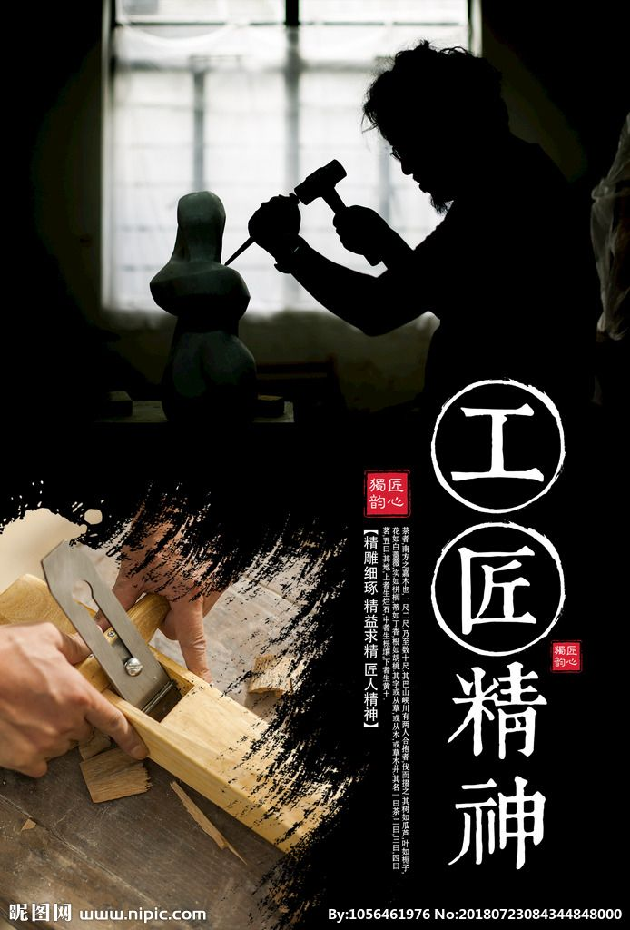
任务情境：
在理解工匠精神的基础上，从本单元三篇人物通讯中选择一篇，选取一个角度，借鉴学习本课的论证思路、论证方法、语言表达写一篇300字的评论。

Slide 9
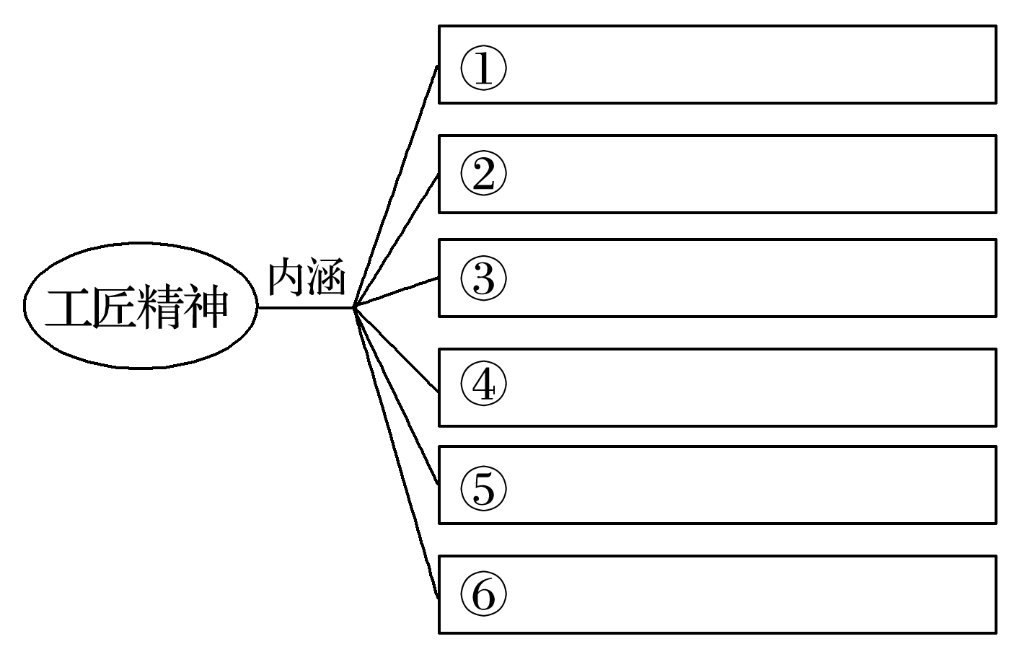
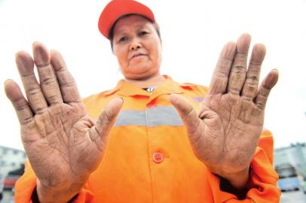
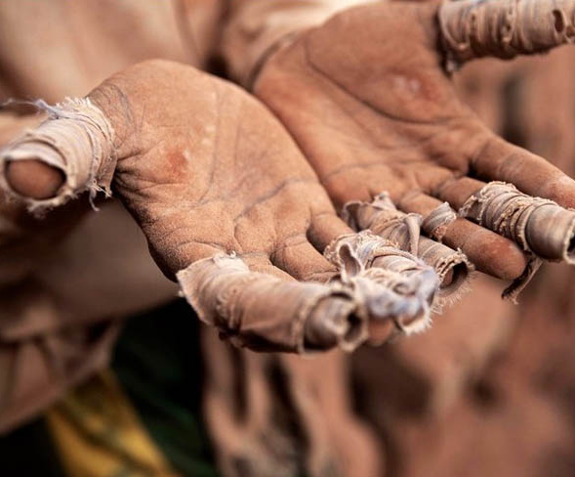
任务一、阅读全文，找出工匠精神的内涵，完成下面的表格

Slide 10
任务一：在文中找出工匠精神的内涵，完成下面的表格。
炉火纯青的技术
发自肺腑、专心如一的热爱
臻于至善、超今冠古的追求
冰心一片、物我两忘的境界
格物致知、正心诚意的生命哲学
技进乎道、超然达观的人生信念

Slide 11
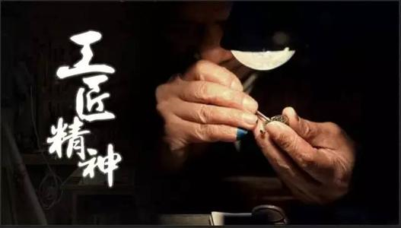
任务二：小组讨论《以工匠精神雕琢时代品质》一文中有哪些观点，在论证思路、论证方法和语对我们写作评论有帮助？为什么？

Slide 12
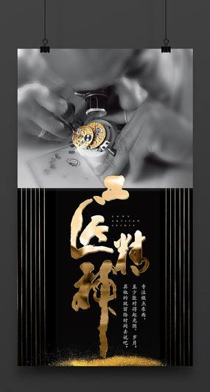
文章的论证思路
工匠精神
提出观点
时代需要工匠精神
论证观点
何为工匠
精神
正确认识工匠精神
工匠精神的内涵
总结观点
工匠精神为成功铺路

Slide 13
任务三：
小组合作：结合资料，讨论优秀的新闻评论应具有怎样的特点和标准，并填写下表：
评价要素 | 评价标准
新闻价值
立场态度
论述方法
结构思路
语言表达
时效性、真实性、重要性
准确、鲜明、独特
精当、多样
清晰、灵活
准确、鲜明、生动形象、可读性强

Slide 14
课后作业：
从本单元三篇人物通讯中选择一篇，基于其呈现事实，选择一角度，写一篇300字左右的评论。

Slide 15
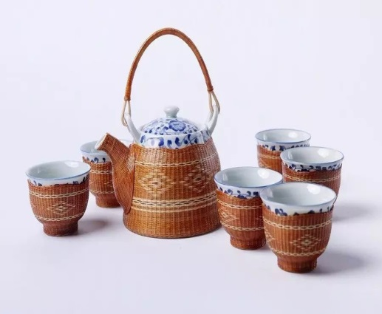
总结：时评的一般写法
第一步：概述材料，从现象中提取论述的观点。
第二步：就事论事，运用各种论证方法，分析论证观点，可适当类比拓展（联系现实）。
第三步：总结全文，提出倡议。

Slide 16
会写简单的新闻评论
任务：明确新闻评论的写法：叙议结合
再读《喜看稻菽千重浪——记首届国家最高科技奖获得者袁隆平》、《心有一团火，温暖中人心》、《“探界者”钟扬》三篇通讯，任选其一篇，选取其中一个角度，拟写150字新闻评论。
示例：热爱工作，奉献事业，铸就生命高度。超越海拔六千米，抵达植物生长的最高极限；坚持援藏十六年，只为点亮国家种子基因库。钟扬，用53岁的生命，做了别人100年才能做出的事情。如果钟扬没有将自己的一生奉献给了他所选择、所热爱的科学事业，怎会为后人留下了无限生机的一颗颗“种子”。中华民族之所以能骐骥一跃，正因为有众多埋头苦干的“种子”，支撑起中国的脊梁。

